Slide 1
По дальности действия
Беспроводные персональные сети (WPAN — Wireless Personal Area Networks). Радиус – несколько метров. Bluetooth, NFC.
Беспроводные локальные сети (WLAN — Wireless Local Area Networks). Радиус – несколько десятков метров. Wi-Fi, ZigBee.
Беспроводные глобальные сети (WWAN — Wireless Wide Area Network). Радиус – несколько километров. GSM, LTE, WiMAX.

Slide 2
По мобильности
Не мобильные. Wi-Fi.
Мобильные. GSM, LTE.

Slide 3
По топологии
Централизованные. GSM, LTE, WiMAX.
Децентрализованные. Меш-сети на основе Bluetooth и WiFi.
Точка-точка. Bluetooth, NFC.

Slide 4
1G
Начало разработки | 1970
Внедрение | 1984
Ключевой признак | Аналоговая радио-телефония
Пропускная способность | ~ 2 кбит/сек
Протоколы | AMPS

Slide 5
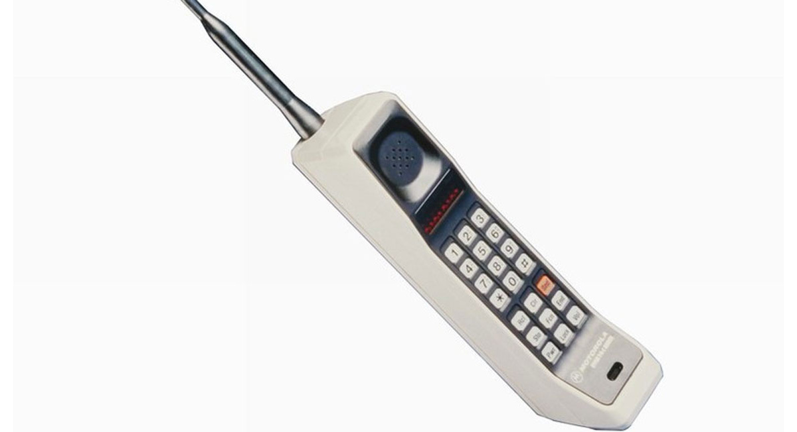

Slide 6
2G
Начало разработки | 1980
Внедрение | 1991
Ключевой признак | Цифровая передача данных
Пропускная способность | ~ 10 – 400 кбит/сек
Протоколы | GSM, CDMA, PDC
Расширения | GPRS, EDGE
3GPP | Phase 1, Phase 2, Releases 96, 97, 98

Slide 7
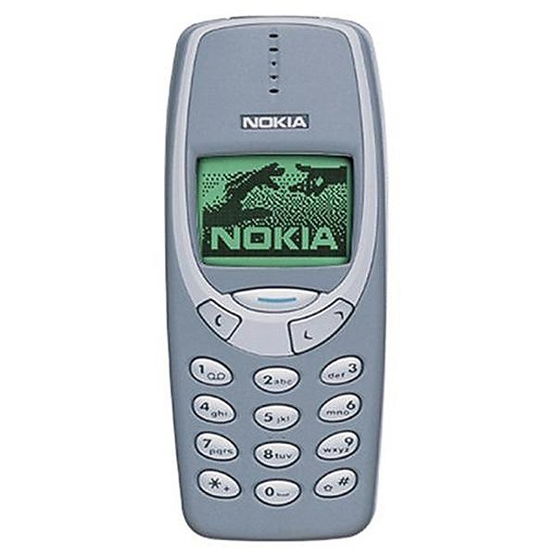

Slide 8
3G
Начало разработки | 1990
Внедрение | 2002
Ключевой признак | Совмещение временного и кодового разделения
Пропускная способность | ~ 2 – 40 Мбит/сек
Протокол | UMTS
Расширения | HSPA
3GPP | Releases 99, 4, 5, 6, 7, 8, 9.

Slide 10
4G
Начало разработки | 2000
Внедрение | 2008
Ключевой признак | Пакетная передача данных
Пропускная способность | ~ до 300 Мбит/сек
Протокол | LTE-A
3GPP | Releases 10, 11, 12, 13, 14.

Slide 11
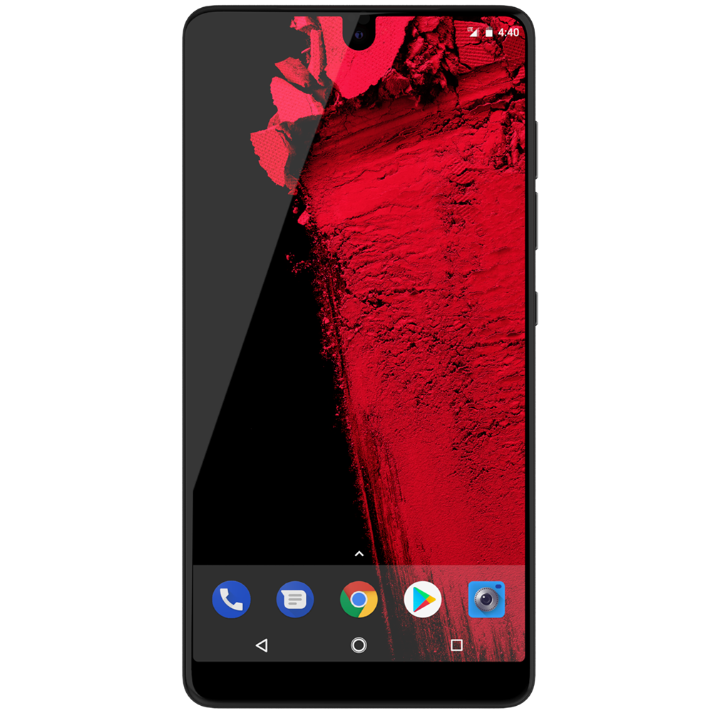

Slide 12
5G
Начало разработки | 2008
Внедрение | 2018
Ключевой признак | Передача данных в миллиметровом диапазоне
Пропускная способность | ~ 1 Гбит/сек

